Slide 1
請大家準時上課

Slide 2
實作輔導 2
日期: 3/24（星期六） 09:10~16:00
地點:臺北市立大學 臺北市中正區愛國西路一號 (中正紀念堂站7號出口)
公誠樓三樓 G316 電腦教室(資訊科學系)
可自行攜帶筆電
目標:協助習題、安裝java 環境、path設定
參加者:請email 給laiahfur@gmail.com 或直接到輔導地點
下次預定: 4/14 （星期六） 09:10~16:00

Slide 3
搶答
1.宣告w為整數變數請寫此敘述(指令)？宣告目的為何?

Slide 4
搶答
2.將w整數變數內容放入80；

Slide 5
搶答
3.將w整數變數原本內容再增加15？

Slide 6
搶答
4.將w的整數變數內容放入(set)z整數變數？

Slide 7
搶答
5.將w及z整數變數內容相乘後，放入y整數變數內容？

Slide 8
搶答
6.將w整數變數內容清除為0？

Slide 9
搶答
7.下列哪些變數名稱是不合法的？(複選)
(1)x-y
(2)x+y
(3)3pig
(4)x4B
(5)x*y

Slide 10
搶答
8.那些變數的名稱不合法invalid?
(1) a_2
(2) 123pp
(3) p+q
(4) f%3

Slide 11
搶答
9.x+3=z*k；
上述Bug在何處？如何修改才會正確？

Slide 12
解答
1.宣告w為整數變數，請寫此敘述(指令)？宣告目的為何?
Ans: int w;宣告目的在於請求系統依資料型態配給一塊記憶體
2.將w整數變數內容放入80；
Ans: w=80;
3.將w整數變數原本內容再增加15？
Ans: w=w+15;
4.將w的整數變數內容放入(set)z整數變數？(z已宣告)
Ans: z=w;
5.將w及z整數變數內容相乘後，放入y整數變數內容？ (y已宣告)
Ans: y=w*z;
6.將w整數變數內容清除為0？
Ans: w=0;

Slide 13
解答
7.下列哪些變數名稱是不合法的？(複選)
(1)x-y
(2)x+y
(3)3pig
(4)x4B
(5)x*y
Ans: 1, 2, 3, 5
8.那些變數的名稱不合法(invalid)?
(1) a_2
(2) 123pp
(3) p+q
(4) f%3
Ans: 2, 3,4
9.x+3=z*k；
上述Bug在何處？如何修改才會正確？
Ans: x_3=z*k;或 x3=z*k;或 x=z*k;

Slide 14
搶答: 變數內容追蹤， 印出結果?
int X=10, Y=4, Z=15;
X=X+1;
X=X+Y;
Z=(Y*Y)%(X-1);
System.out.println(“X=“+X+”, Z=“+Z);
思考三分鐘後，請在ADOBE connect 右下角聊天區作答!

Slide 15
分支 (selection，branch)
程式會轉彎
臺北市立大學 資訊科學系(含碩士班)
賴阿福

Slide 16
變數(variable)概念複習
何謂變數?執行時，變數存在何處?
變數有何用途?
變數有哪些型態(data type)?
為何需有不同型態?
變數如何宣告?為何要宣告?
變數內容如何給初值?
變數內容如何存、取:存入(store, set)、取出(get, retrieve)

Slide 17
變數概念複習
何謂變數?變數存在何處?
  變數代表程式要使用一塊RAM，存在RAM
變數有何用途?
  紀錄、存放變動資料
變數有哪些型態?
  整數、浮點數、字串、boolean、char
為何需有不同型態?
  不同型態有不同用途、值域
變數如何宣告?
  int p,q,r;
變數內容如何給初值?
  int p=9,q;
變數內容如何存、取:存入(透過=)、取出
  存入 p=100;
  取出 System.out.print(“p=“+p);
int p;
int q;
int r;

Slide 18
比較 (連連看)
Math
  x=x+1
  y=x+1
  x-1=y+8
Java
  x=x+1;
  x-1=y+8
  If (y==x+1)
  If (x-1==y+8)
方程式
指定運算
條件式(等於)
不存在(bug)

Slide 19
變數內容互換(swap, exchange)
int p=50, q=70;❶
p=q; ❸
q=p; ❸
50
70
❶
❷
❸
p
p
p
q
q
q
思考三分鐘!將每敘述造成改變，填入RAM
CORRECT? INCORRECT?

Slide 20
變數內容互換1(swap, exchange)
int p=50, q=70, t1,t2;❶
t1=p; ❷
t2=q;❸
p=t2; ❹
q=t1;❺
50
70
❷
❸
p
p
p
❶
q
q
q
t1
t1
t1
t2
t2
t2
❺
思考三分鐘!將每敘述造成改變，填入RAM
CORRECT? INCORRECT?
p
p
❹
q
q
t1
t1
t2
t2

Slide 21
變數內容互換2(swap, exchange)
int p=50, q=70, t;❶
t=p; ❷
p=q;❸
q=t; ❹
50
70
❶
❷
❸
p
p
p
q
q
q
t
t
t
❹
思考三分鐘!將每敘述造成改變，填入RAM
CORRECT? INCORRECT?
p
q
t

Slide 22
少，是王道！The less, the better!
變數用得越少越好？
敘述(code)寫得越少越好，Why?
  資源: CPU time, RAM
  For Portable devices

Slide 23
從循序(sequence)結構到分支/選擇
(Branch/selection)結構:
程式會轉彎
再談分支/選擇

Slide 24
條件式
sc>=60
false
判斷成績(SC)及格與否:
條件為真(true)，印出”及格”
否則，印出”不及格”
sc>=60條件式是屬於關係運算式
if (sc>=60)
印出”及格”
else
印出”不及格”
true
印出”及格”
印出”不及格”

Slide 25
條件式
!(sc<60)
false
條件為真(true)，印出”及格”
否則，印出”不及格”
!(sc<60) 條件式
  (sc<60)是關係運算式
  !是反向邏輯(not)
if !(sc<60)
印出”及格”
else
印出”不及格”
true
印出”及格”
印出”不及格”

Slide 26
條件式
Sc<60
false
條件為真(true)，印出”不及格”
否則，]印出” 及格”
sc<60條件式是屬於關係運算式
if (sc<60)
印出”不及格”
else
印出” 及格”
true
印出”不及格”
印出” 及格”

Slide 27
分支靠”條件”
條件
條件
  關係運算式
    == 等於
    != 不等於
    >、<、<=、>=
  邏輯運算式
    && :and且
    || :or 或
    ! :not反/非
  結果:
    True:真
    False:偽

Slide 28
判斷偶數、奇數?
n%2==0
false
如果條件為真(true)，印出”偶數”
否則，印出”奇數”
n%2==0條件式是屬於關係運算式
if (n%2==0)
印出”偶數”
else
印出”奇數”
true
印出”偶數”
印出”奇數”

Slide 29
判斷偶數、奇數?
import java.util.Scanner;
public class evennumber {
public static void main(String[] args) {
Scanner input = new Scanner(System.in);
System.out.print("輸入數值：");
int n = input.nextInt();
if (n%2==0)
System.out.println(n+"是偶數!");
else
System.out.println(n+"是奇數!");
}
}

Slide 30
判斷偶數、奇數?改變條件式
n%2==1
false
如果條件為真(true)，印出”奇數”
否則，印出”偶數”
n%2==1條件式是屬於關係運算式
if (n%2==1)
印出”奇數”
else
印出” 偶數”
true
印出”奇數”
印出”偶數”

Slide 31
邏輯運算式
A | B | A and B A && B | A or B A || B | Not A !A
F | F | F | F | T
F | T | F | T
T | F | F | T | F
T | T | T | T

Slide 32
條件:邏輯運算式 (立即搶答)
if (nn>=100 && nn<=999)
  && : and (及)
  符合條件數值範圍?
If (nn>=100 || nn<=999)
  || : or (或)
  符合條件數值範圍?
If (nn<100 || nn>999)
    符合條件數值範圍?
If (nn<100 && nn>999)
    符合條件數值範圍?
  if !(nn>=100 && nn<=999)
  ! : not (反)
  符合條件數值範圍?

Slide 33
條件:邏輯運算式 (立即搶答)
if (nn>=100 && nn<=999)
  && : and (及) 交集
  符合條件數值範圍? 100<= nn <=999
If (nn>=100 || nn<=999)
  || : or (或) 聯集
  符合條件數值範圍? unlimited
If (nn<100 || nn>999)
    符合條件數值範圍? 100~999之外
If (nn<100 && nn>999)
    符合條件數值範圍? 無此
  if !(nn>=100 && nn<=999)
  ! : not (反)
  符合條件數值範圍? Same as (nn<100 || nn>999)
100
999

Slide 34
不只算BMI，再探討條件式判斷體位BMI

Slide 35
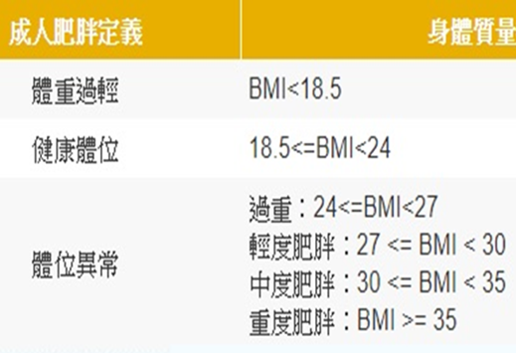
判斷體位是否標準?
BMI>=18.5 && BMI<24
選擇/分支
(selection)
False
if (BMI>=18.5 && BMI<24)
System.out.print("健康體位 Normal\n\n");
else
System.out.print("不標準體位\n\n");
//source file: BMI-2a
True
健康體位
不標準體位

Slide 36
BMI診斷分成二層次
import java.util.Scanner;
public class BMI_2 {
public static void main(String[] args) {
Scanner input = new Scanner(System.in);
System.out.print("輸入身高：");
double height = input.nextDouble();
System.out.print("輸入體重：");
double weight = input.nextDouble();
double bmi = Math.round((weight/ (height*height) )* 100) / 100.0;
String status;
if (bmi>=18.5 && bmi < 24)
status = "正常Normal";
else
status = "不標準體位";
System.out.println("BMI："+bmi+"，狀態: "+status);
}//main
}//class

Slide 37
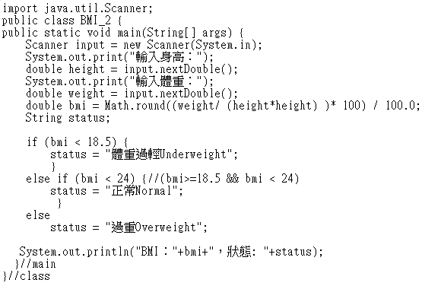
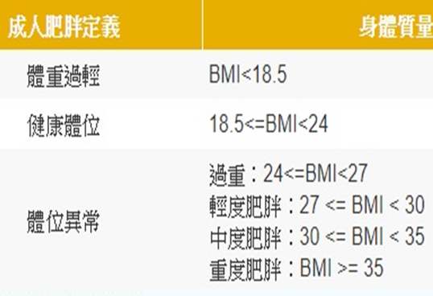
將BMI診斷分成三層次(簡化)

Slide 38
比較
if (bmi < 18.5)
status = "體重過輕Underweight";
else if (bmi>=18.5 && bmi < 24)
status = "正常Normal (18.5<=BMI<24)";
else
status = "過重Overweight";
if (bmi < 18.5)
status = "體重過輕Underweight";
else if (bmi < 24)
status = "正常Normal (18.5<=BMI<24)";
else
status = "過重Overweight";

Slide 39
猜數字遊戲
運用亂數產生整數隨機數值
猜數字:讓使用者輸入數值
判斷答對與否

Slide 40
Nested if
輸入數值
輸入值等於亂數
No
yes
No
輸入值大於亂數
印“猜對”
yes
印“太大”
印“太小”

Slide 41
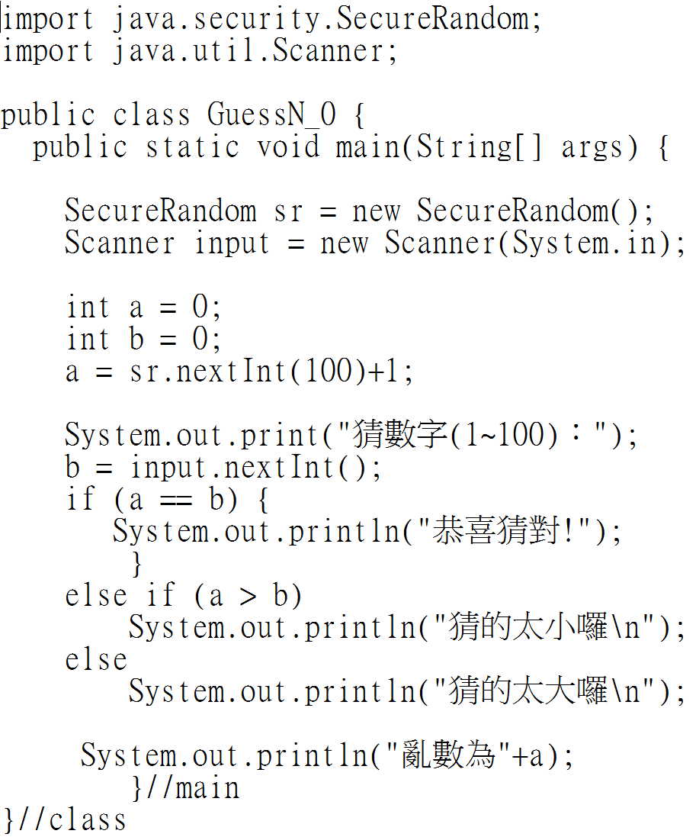
猜數字遊戲(1):運用亂數設計猜數字遊戲程式
多重分支
Multi-way if

Slide 42
亂數
運用亂數類別SecureRandom ，產生1~100隨機整數
  Secure:安全，Random:亂數、隨機
  SecureRandom sr = new SecureRandom();
  a = sr.nextInt(100)+1;
new SecureRandom()以建立sr物件，再用.nextInt(100)方法/method產生0~99隨機整數
  sr.nextInt(100) +1
import java.security.SecureRandom;
如何產生10~90隨機整數?

Slide 43
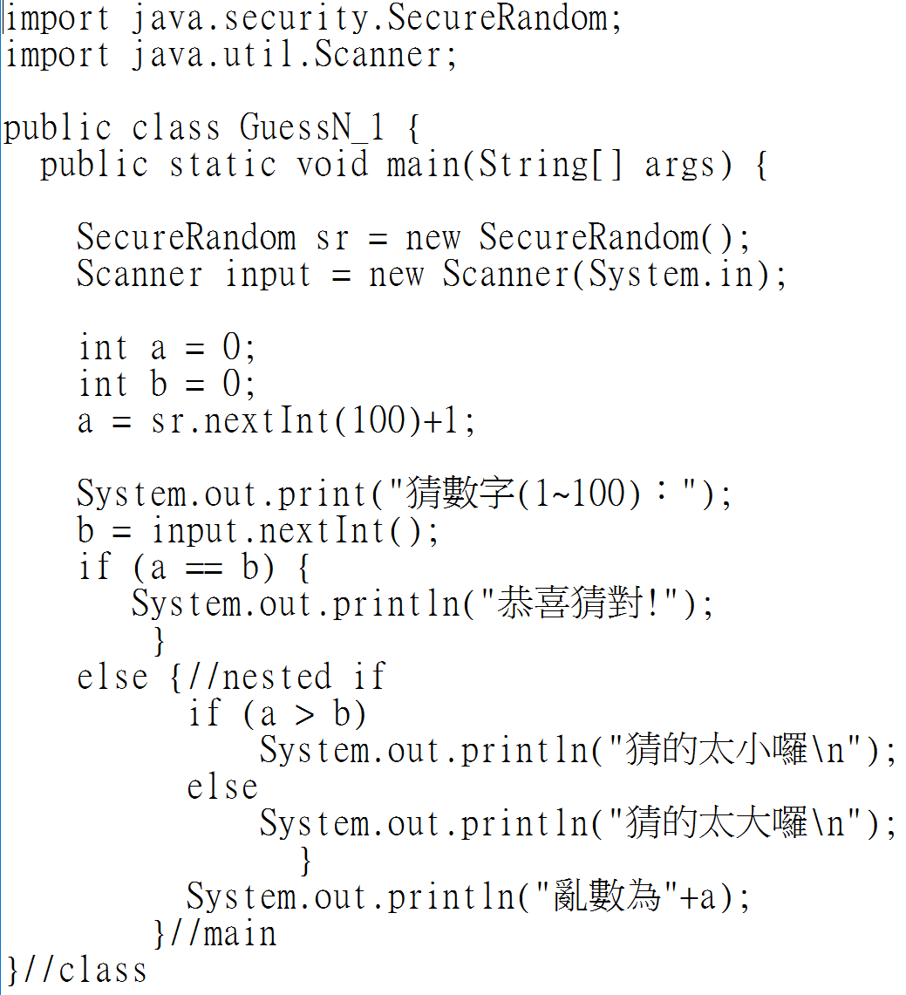
猜數字遊戲(2):運用亂數設計猜數字遊戲程式
巢狀分支
Nested if

Slide 44
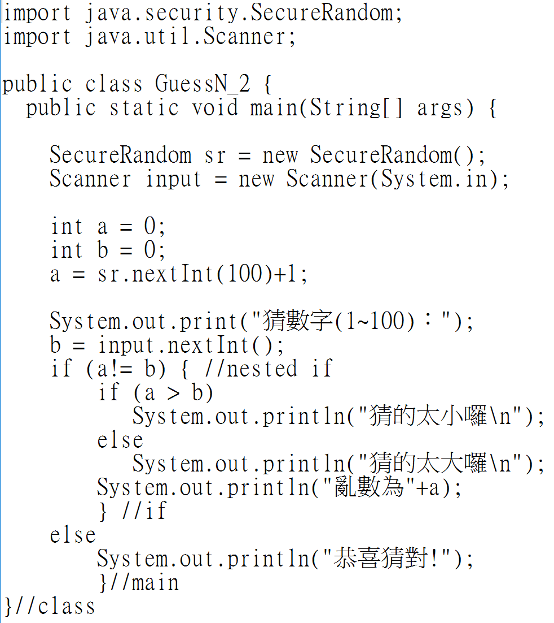
猜數字遊戲(3):運用亂數設計猜數字遊戲程式
巢狀分支
Nested if

Slide 45
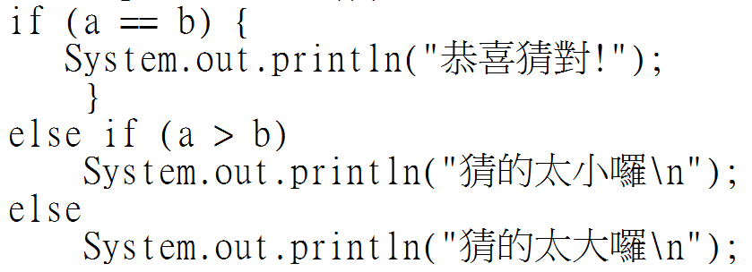
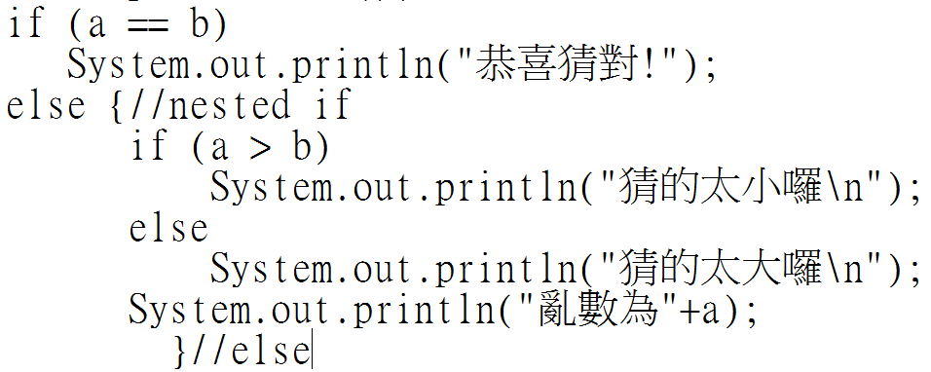
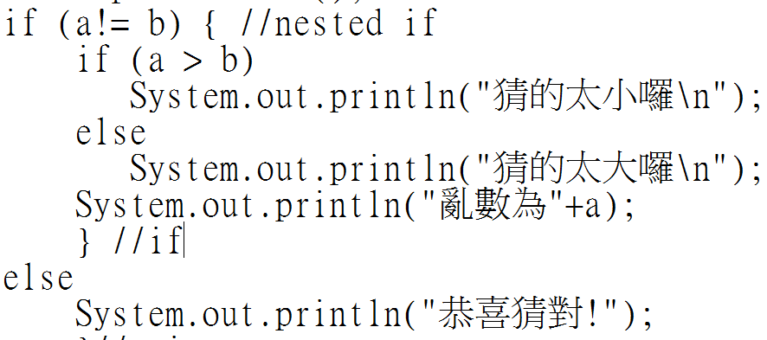
不同分支，相同結果
多重分支Multi-way if、巢狀分支Nested if、

Slide 46
猜數字遊戲之反思
目標: 讓初學者熟悉巢狀分支Nested if、多重分支Multi-way if
  邏輯變化
缺點:無法讓使用者依據太大、太小的回饋訊息再次輸入數字， 應重複直至使用者不想玩。
  Loop can do it

Slide 47
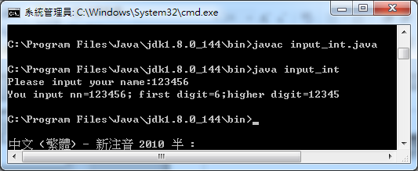
System.out.print("Please input a 3-digit decimal:");
Scanner ipt = new Scanner(System.in);
int nn = ipt.nextInt();
int n1=nn%10;
int n2=nn/10;
System.out.print("You input nn="+nn+"; first digit="+n1+";");
System.out.println("higher digit="+n2);

Slide 48
判斷閏年(leap year)、平年(common year)

Slide 49
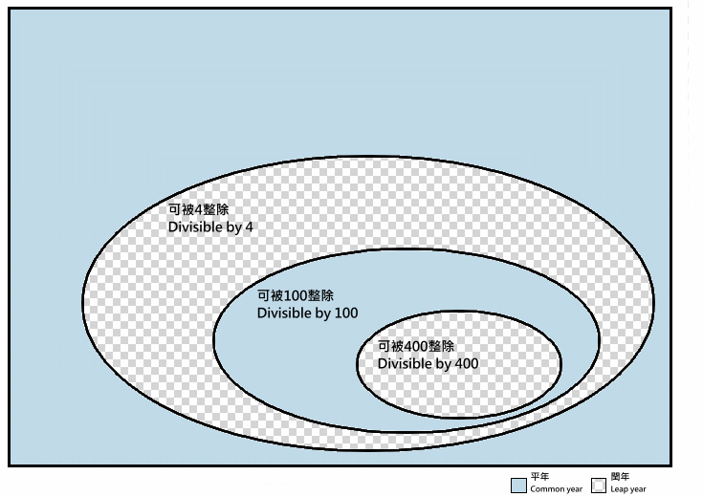
閏年、平年
閏年:閏年是比普通年分多出一段時間的年分，目的是為了彌補人為規定的紀年與地球公轉產生的差異
格里高利曆(Calendarium Gregorianum)閏年規則如下：
  4的倍數是可能的。
  100的倍數是不可能的。
  400的倍數是可能的。
每逢閏年，2月分有29日，平年的2月分為28日
公元前之閏年出現在1, 5, 9, 13, ... BC，須將年份值減1再以「除以4」計算。（因為沒有公元0年這一年，所以公元前1, 2, 3, 4, ... 年應該是公元0, -1, -2, -3, ... 年，而公元前1, 5, 9, 13, ... 年為公元0, -4, -8, -12, ... 年，為4的倍數）
https://zh.wikipedia.org/wiki/%E9%97%B0%E5%B9%B4

Slide 50
Not
year被400整除
yes
Not
year被100整除
印“閏年”
yes
Not
year被4整除
印“平年”
yes
印“平年”
印“閏年”

Slide 51
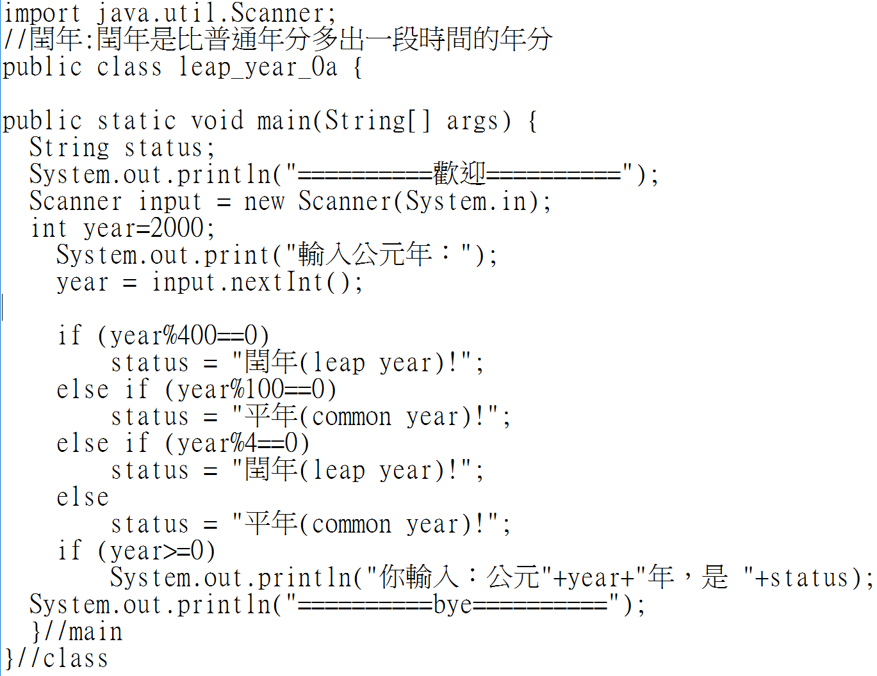
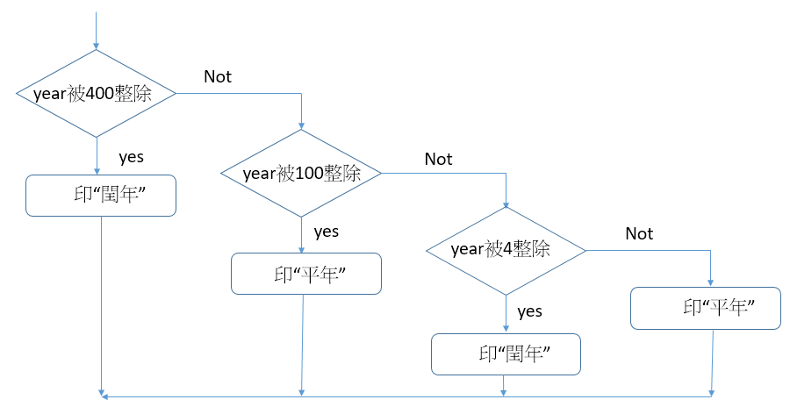

Slide 52
Not
year被400整除
yes
Not
Year不被100整除
印“閏年”
yes
year被4整除
Not
印“平年”
yes
印“閏年”
印“平年”

Slide 53
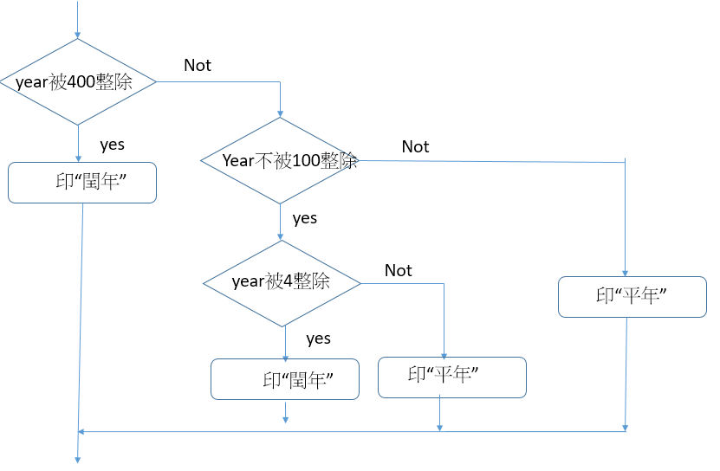
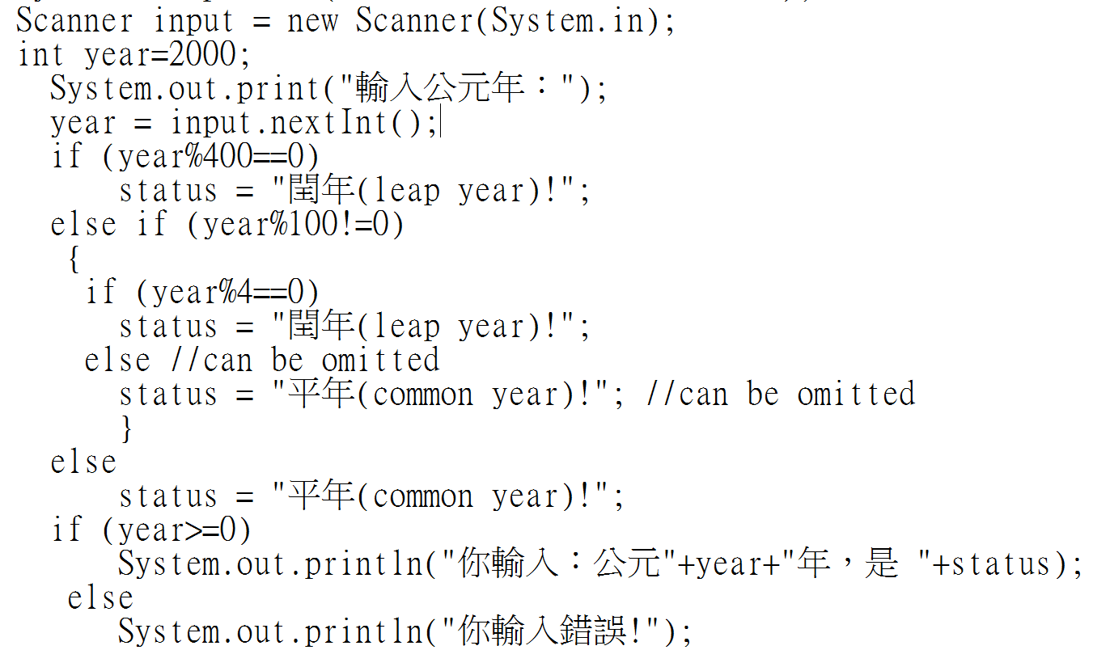

Slide 54
year被400整除
No
※
Yes
Year不可被100整除
且可被4整除
No
印“閏年”
Yes
印“閏年”
印“平年”
二分支都可得閏年:或(or)

Slide 55
(year被400整除
)或 (Year不可被100整除
且可被4整除)
No
Yes
印“閏年”
印“平年”

Slide 56
閏年規則轉成條件
閏年規則如下：
  是4的倍數
  不是100的倍數
  是400的倍數
if ((year%4==0 && year%100!=0)|| year%400==0) {
status = "閏年(leap year)!";
}
else
status = "平年(common year)!";

Slide 57
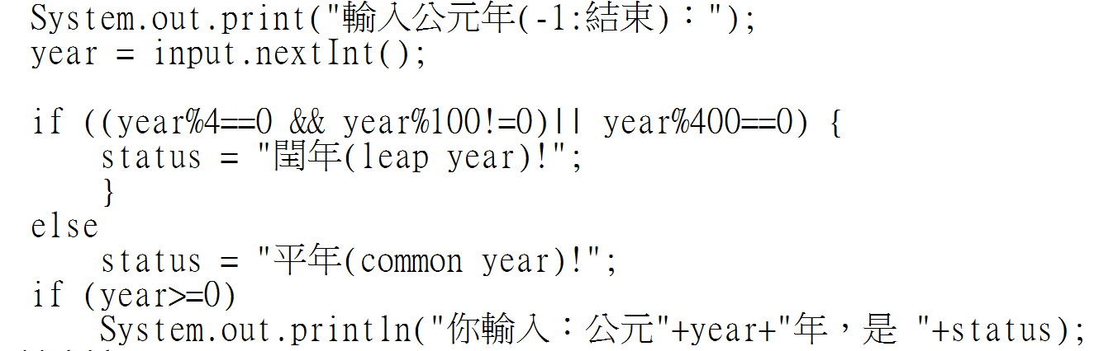

Slide 58
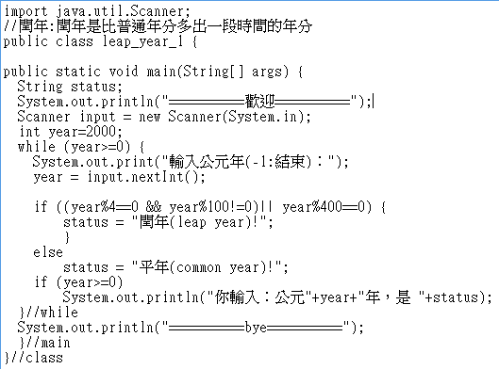

Slide 59
習作:輸入收縮壓及舒張壓判斷血壓類型(依血壓定義)
說明: 簡化題目(輸入收縮壓，判斷血壓類型)
輸入收縮壓(mmHg): 145
輸入舒張壓(mmHg): 95
診斷結果:第一期高血壓
輸入收縮壓(mmHg): 161
輸入舒張壓(mmHg): 95
診斷結果:第二期高血壓
分類 | 收縮壓(mmHg) |  | 舒張壓(mmHg)
正常 | <120 | 和 | <80
高血壓前期 | 120-139 | 或 | 80-89
第一期高血壓 | 140-159 | 或 | 90-99
第二期高血壓 | 160-179 | 或 | 100-109
第三期高血壓 | >=180 | 或 | >=110

